Slide 1
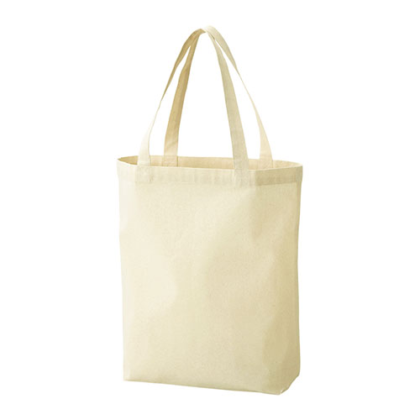
【提案書】
５オンス・厚手Ｂ４コットントート（マチ付）
特徴
B4サイズの使い勝手の良いトートバッグです。5オンスの厚手なコットン生地を使用しているため耐久性にも優れています。またシンプルなデザインはどんなオリジナルプリントにもマッチします。
商品写真
納期
納期スペース
仕様
素 材:綿（5オンス）
サイズ：約380×280×100mm （間口380mm）
包 装 : 10枚単位でポリ袋入り
備 考 : 名入れ可能
お見積
お見積りスペース

